Slide 1


ONTHEGO
Проектная работа
по дисциплине : «Проектирование информационных систем»
тема: «(Разработка универсальной геймификационной платформы для повышения квалификации в области информационных технологий с акцентом на кибербезопасность)»
Выполнили: Беляев Валентин, Корнев Никита
Группа: УС2-ВТиПО-25-2Р
Notes:
1

Slide 2

Актуальность и проблема
Мы проанализировали сферу онлайн-обучения IT и выявили ключевую проблему — пользователи быстро теряют интерес, сталкиваясь со сложным материалом, и бросают курсы на полпути.
низкая вовлечённость обучающихся
отсутствие устойчивой мотивации
перегруженность сухой теорией
сложность самостоятельного контроля прогресса
Существующие платформы дают контент, но не помогают сформировать привычку учиться.
Notes:
2

Slide 3

Идея и концепция проекта
Чтобы решить эту проблему, мы разработали концепцию платформы, которая превращает рутинное обучение в увлекательный процесс, похожий на прохождение игры.
структурированное профессиональное обучение
игровые механики и систему достижений
анализ действий пользователя
адаптацию сложности под уровень студента
Обучение воспринимается не как тяжелая работа, а как последовательный и интересный путь к цели.
Notes:
3

Slide 4
Цель и задачи системы
Главная цель нашего проекта — повысить эффективность дистанционного обучения, сделав акцент на удержании внимания пользователя и регулярности занятий.
организовать удобный образовательный процесс
повысить мотивацию пользователей через награды
автоматизировать контроль знаний (тесты, задачи)
сформировать привычку к регулярному обучению
визуализировать прогресс обучения
Notes:
4

Slide 5

Область применения
Разработанная система универсальна и может быть эффективно внедрена в самых разных сферах, где требуется обучение или переподготовка кадров.
в профильных образовательных учреждениях
для корпоративного обучения сотрудников
для самостоятельного повышения квалификации
при подготовке IT-специалистов начального и среднего уровня
Платформа легко адаптируется под различные сценарии использования.
Notes:
5

Slide 6
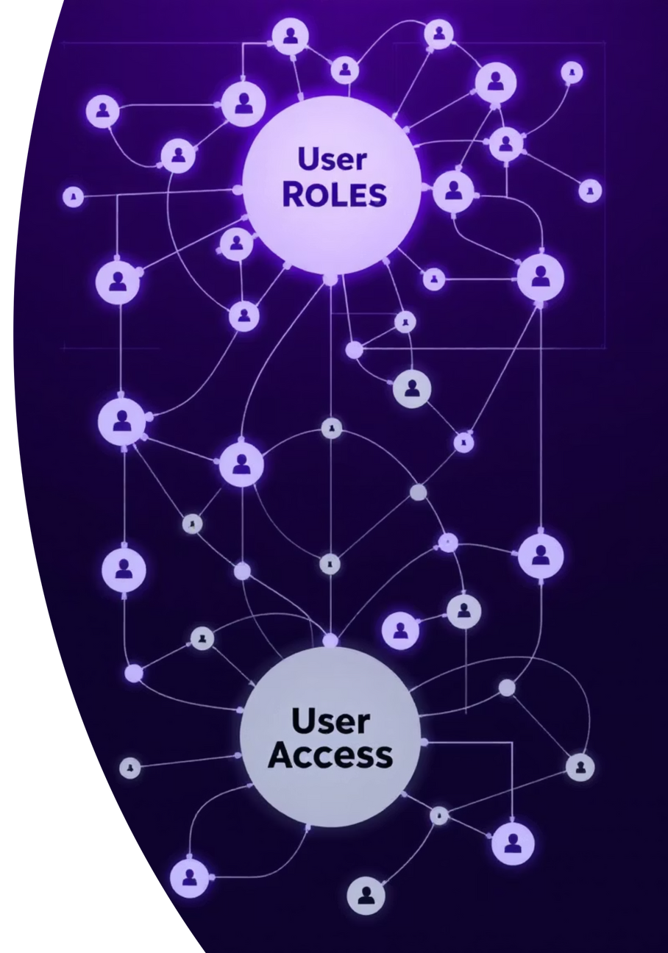
Роли пользователей
Для разграничения прав доступа и функциональных возможностей мы выделили три ключевые роли, каждая из которых имеет свой набор инструментов.
Гость: просмотр информации о платформе, каталог курсов, регистрация.
Пользователь (Студент): прохождение обучения, выполнение заданий, тестирование, получение достижений.
Администратор: управление пользователями, создание контента и просмотр аналитики.
Notes:
6

Slide 7












Взаимодействие пользователя с системой
Путь пользователя в системе построен линейно и интуитивно понятно, чтобы ничто не отвлекало студента непосредственно от учебного процесса.
Авторизация в системе.
Выбор курса в каталоге.
Изучение учебных материалов.
Выполнение заданий и тестов.
Фиксация прогресса.
Получение обратной связи и наград.
Notes:
7

Slide 8
Диаграмма вариантов использования
На этапе проектирования мы разработали диаграмму вариантов использования, чтобы четко определить границы возможностей каждой роли и логику работы системы.
Диаграмма отражает:
функциональные возможности системы
сценарии взаимодействия пользователей
зоны ответственности администратора и студента
Notes:
8

Slide 9

Пользовательский интерфейс
Интерфейс спроектирован так, чтобы быть максимально наглядным, современным и не перегружать пользователя лишней технической информацией.
панель пользователя (дашборд)
каталог курсов с фильтрами
интерфейс урока
экран тестирования
профиль с прогрессом и достижениями
Notes:
9

Slide 10

Архитектура системы
Мы выбрали современную многоуровневую клиент–серверную архитектуру, которая позволяет разделить логику приложения, внешний вид и хранение данных.
Клиентская часть (Frontend): интерфейс, с которым взаимодействует пользователь.
Серверная часть (Backend): обработка логики и данных.
База данных: надежное хранение информации.
Сервисы аналитики: вспомогательные модули для статистики.
Notes:
10

Slide 11
Используемые технологии (Стек)
Для реализации проекта мы выбрали современный и востребованный на рынке стек технологий, обеспечивающий высокую скорость работы и гибкость разработки.
Серверная часть
Клиентская часть
Хранилище данных
Python, Django, REST API.
JavaScript, React, Next.js, HTML/CSS.
PostgreSQL.
Это сочетание позволяет создавать быстрые веб-приложения с мощным серверным ядром.
Notes:
11

Slide 12
Фреймворки и инструменты
Каждый инструмент в нашем техническом стеке решает конкретную задачу по обеспечению производительности, безопасности и удобства поддержки кода.
Django
Next.js и React
реализация сложной бизнес-логики.
построение быстрого интерактивного интерфейса.
JWT
Redis
безопасная система авторизации.
кеширование данных и фоновые задачи.
Notes:
12

Slide 13
Принцип работы серверной части
Вся основная нагрузка и бизнес-логика сосредоточены на сервере, что гарантирует безопасность данных и стабильность работы приложения.
1
2
3
4
Клиент отправляет запрос к серверу.
Сервер выполняет проверку прав и обработку данных.
Результат сохраняется в базе данных.
Пользователь получает ответ.
Notes:
13

Slide 14
ER-модель базы данных
Спроектированная структура базы данных обеспечивает целостность информации, быстрый доступ к ней и возможность легкого масштабирования системы в будущем.
База данных включает следующие сущности:
Пользователи
Курсы, модули и уроки
Результаты обучения
Элементы геймификации (очки, достижения)
Notes:
14

Slide 15
Диаграмма классов
Данная диаграмма описывает внутреннюю структуру программного кода, показывая основные сущности, их атрибуты и взаимосвязи, на которых строится логика.
Структура классов системы.
Связи между объектами.
Основа для написания программного кода.
Notes:
15

Slide 16
Диаграмма последовательностей
Здесь показан пошаговый порядок взаимодействия компонентов системы — клиента, сервера и базы данных — при выполнении конкретных действий пользователя.
Процесс прохождения теста: от отправки ответов пользователем до их автоматической проверки сервером и начисления баллов опыта.
Notes:
16

Slide 17
Демо-прототип системы
В рамках работы над проектом мы реализовали функционирующий демо-прототип, который доказывает работоспособность заложенной концепции.
основной функционал платформы
работу с пользователями и курсами
фиксацию прогресса обучения
элементы геймификации в действии
Notes:
17

Slide 18

Интеллектуальные возможности (AI)
Для повышения качества обучения и персонализации контента в систему интегрированы элементы искусственного интеллекта.
Умные рекомендации:
Анализ успеваемости:
Интеллектуальный помощник:
курсов на основе интересов пользователя.
для выявления пробелов в знаниях.
для ответов на вопросы.
Notes:
18

Slide 19

Выводы
В ходе работы над проектом мы прошли полный цикл разработки программного обеспечения: от анализа проблемы до рабочей реализации.
проанализирована предметная область
спроектирована архитектура системы
разработаны диаграммы и модель базы данных
создан демо-прототип платформы
Проект полностью готов к дальнейшему развитию и практическому применению.
Notes:
19

Slide 20
Спасибо за внимание!
Готовы ответить на ваши вопросы.
Notes:
20

